Slide 1
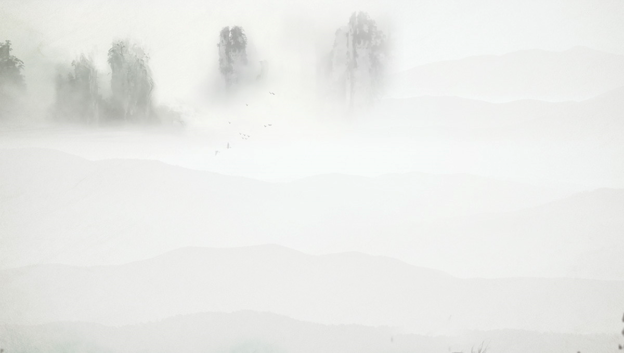
《三峡》
选自《水经注校注》 郦道元

Slide 2
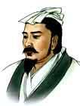
知人论世
郦[lì]道元（466---527）
范阳涿（zhuō）县（现隶属河北）人,
北魏地理学家。
好学博览，
留心水道等地理现象，
撰《水经注》。

Slide 3
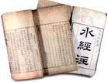
《水经注》
该书名为解释《水经》，实则以《水经》为纲，详细记载了一千多条大小河流及有关的历史遗迹、人物典故、神话传说等，是我国古代最全面最系统的综合性地理著作。该书还记录了不少碑刻墨迹和渔歌民谣，文笔绚烂，语言清丽，具有较高的文学价值。

Slide 4
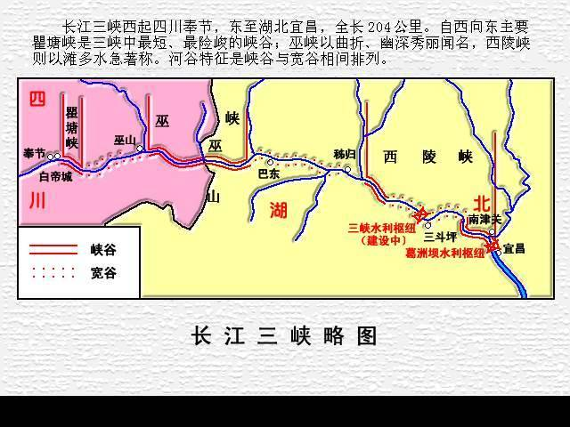
Notes:
瞿qú

Slide 5
学习目标
背诵全文
积累文言词语、准确翻译句子
学习怎样进行景物描写

Slide 6
读准字音
三峡
自三峡七百里中，两岸连山，略无阙quē处。重岩叠嶂zhàng，隐天蔽日。自非亭午夜分，不见曦xī月。
至于夏水襄xiāng陵，沿溯sù阻绝。或王命急宣，有时朝zhāo发白帝，暮到江陵，其间千二百里，虽乘奔御风，不以疾也。
春冬之时，则素湍tuān绿潭，回清倒影。绝巘yǎn多生怪柏，悬泉瀑布，飞漱shù其间，清荣峻茂，良多趣味。
每至晴初霜旦，林寒涧肃，常有高猿长啸，属zhǔ引凄异，空谷传响，哀转久绝。故渔者歌曰：“巴东三峡巫峡长，猿鸣三声泪沾裳cháng！”

Slide 7
有节奏的朗读课文：
自/三峡/七百里中，两岸/连山，略无阙处；重岩/叠嶂，隐天/蔽日，自非/亭午/夜分，不见/曦月。
至于/夏水/襄陵，沿溯/阻绝。或/王命/急宣，有时/朝发/白帝，暮到/江陵，其间/千二百里，虽/乘奔/御风，不以疾也。
春冬之时，则/素湍/绿潭，回清/倒影。绝yăn/多生怪柏，悬泉/瀑布，飞漱/其间，清荣峻茂，良多/趣味。
每至/睛初/霜旦，林寒/涧肃，常有/高猿/长啸，属引/凄异，空谷/传响，哀转/久绝。故/渔者歌曰：“巴东三峡/巫峡长，猿鸣三声/泪沾裳!”

Slide 8
能力训练一：自学
结合课下注释及《古汉语常用字字典》，翻译全文。
要求：
1.时间20min，独立完成。
2.翻译在活页本上，写一行空一行。
3.把不会翻译的词或句子在文中圈出来。

Slide 9
自三峡七百里中，两岸连
山，略无阙处。
重岩叠嶂，隐天蔽日，自
非亭午夜分，不见曦月。
在三峡七百里中，两岸高山连绵不绝，完全没有中断的地方。
重重的悬崖，层层的峭壁，遮盖住了蓝天和太阳，如果不是正午和半夜，就看不见太阳和月亮。
在
完全没有
通“缺” ， 缺口、空隙。
如果
正午
半夜
太阳

Slide 10
至于夏水襄陵，沿溯阻绝。
或王命急宣，有时朝发白
帝，暮到江陵，其间千二
百里，虽乘奔御风，不以
疾也。
到了夏天江水漫上丘陵的时候，下行和上行的航道都被阻断，不能通航。
有时皇帝的命令要急速传达，早晨从白帝城出发，傍晚就到了江陵，这两地相距一千二百里，即使骑上飞奔的马，驾着风，也没有这么快。
到
冲上、漫上
顺流而下
逆流而上
断
有时
传达
即使
飞奔的马
快

Slide 11
春冬之时，则素湍绿潭，
回清倒影，绝yăn多生怪
柏，悬泉瀑布，飞漱其
间，清荣峻茂，良多趣味。
春天和冬天的季节，雪白的急流回旋着清波，碧绿的潭水倒映着（景物）的影子。高山上多生长着怪异的柏树，悬泉和瀑布，在山间飞速地往下冲荡。水清，树荣，山高，草盛，有很多趣味。
激起白色浪花的急流，碧绿的潭水
回旋的清波
倒映着的影子
极，非常
飞速地往下冲荡
水清、树荣、
山高、草盛
很

Slide 12
每到天刚晴或者下霜的早晨，树林和山涧一片清凉和肃杀，常有高处的猿猴放声长叫，（声音）接连不断，凄惨悲凉，在空荡的山谷传来回声，悲凉婉转很久才消失。所以渔民唱到：“巴东三峡巫峡长，猿鸣三声泪沾裳！
每至晴初霜旦，林寒涧肃，
常有高猿长啸，属引凄异，
空谷传响，哀转久绝。
故渔者歌曰：“巴东三峡巫
峡长，猿鸣三声泪沾裳！”
天刚晴或下霜的早晨
清凉
肃杀，凄寒
接连不断
凄惨悲凉
在空荡的山谷传来回声
悲凉婉转很久才消失
所以

Slide 13
能力训练二：景物描写赏析
要求：
1.要立足文本，先独立完成，然后前后桌讨论。
2.时间5分钟。
3.从“从字缝里去寻找真意（文学批评家葛红兵语）”。

Slide 14

整 体 感 知
依据《三峡》一文的内容，填写下面的表格。
段落 | 季节 | 主要景物 | 景物特征 | 写作手法
第一段
第二段
第三段
第四段
四季
山
连绵、高峻
正面、侧面结合
夏季
水
汹涌、迅疾
对比
春冬
水、山、柏
清荣峻茂
动静结合、俯视与仰视
秋季
林、涧、猿啸
林寒涧肃
凄异、哀转
引用
Notes:
正面、侧面结合
对比
动静结合、俯视与仰视
引用

Slide 15
归纳赏析景物描写的方法
写景顺序
抓住景物特征
景物描写的视角（正面侧面、俯视仰视）、态势（动态静态）、感官（视觉听觉通感……）……

Slide 16
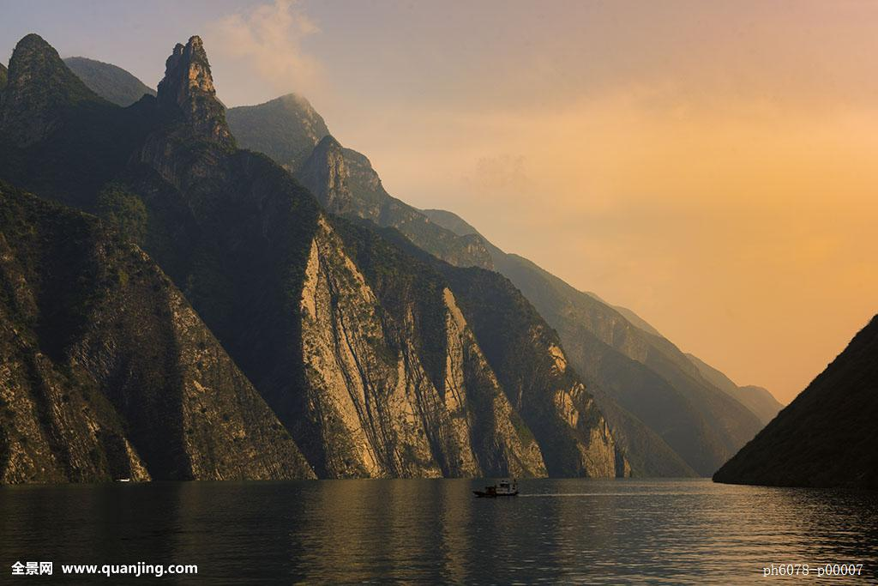
文末引用“巴东三峡巫峡长，猿鸣三声泪沾裳。”有何作用？
以忧伤的渔歌作结,融情入景,在赞美三峡胜景的同时，从侧面烘托三峡秋天凄凉哀伤的气氛，也流露出自己感伤之情。
Notes:
以忧伤的渔歌作结,融情入景,在赞美三峡胜景的同时，从侧面烘托三峡秋天凄凉哀伤的气氛，也流露出自己感伤之情。

Slide 17
三峡之美
你感受到了三峡的美感吗？
段落 | 季节 | 主要景物 | 景物特征 | 三峡之美
第一段
第二段
第三段
第四段
四季
山
连绵、高峻
雄壮美
夏季
水
汹涌、迅疾
奔放美
春冬
水、山、柏
清荣峻茂
清幽美
秋季
林、涧、猿啸
林寒涧肃
凄异、哀转
凄婉美
Notes:
雄壮美、奔放美、清幽美、凄婉美

Slide 18
拓展阅读
★阅读下列这首诗，你能说出它和本文之间的某些联系吗？
早发白帝城 李白
朝辞白帝彩云间，
千里江陵一日还。
两岸猿声啼不住，
轻舟已过万重山。
文章的第二段与这首诗的 句相印证，都表现了夏天三峡水流 ；文章第四段与诗 相对应，都是写
文章第一段和诗中的“
”相应。
一、二、四
速度极快
第三句
连续不断的猿啼
万重山

Slide 19
背诵全文
自三峡七百里中，两岸连山，略无阙处。重岩叠嶂，隐天蔽日。自非亭午夜分，不见曦月。
至于夏水襄陵，沿溯阻绝。或王命急宣，有时朝发白帝，暮到江陵，其间千二百里，虽乘奔御风，不以疾也。
春冬之时，则素湍绿潭，回清倒影。绝巘多生怪柏，悬泉瀑布，飞漱其间，清荣峻茂，良多趣味。
每至晴初霜旦，林寒涧肃，常有高猿长啸，属引凄异，空谷传响，哀转久绝。故渔者歌曰：“巴东三峡巫峡长，猿鸣三声泪沾裳！”

Slide 20
背诵全文
自三峡七百里中，_______， _______ 。重岩叠嶂， _______ 。自非亭午夜分， _______ 。
至于夏水襄陵， _______ 。或王命急宣， _______ ， _______ ， _______ ，虽乘奔御风， _______ 。
春冬之时，则_______ ， _______ 。绝巘_______ ， _______ ，飞漱其间， _______ ，良多趣味。
每至晴初霜旦， _______ ，常有_______ ，属引凄异， _______ ， _______ 。故渔者歌曰：“巴东三峡巫峡长，猿鸣三声泪沾裳！”

Slide 21
背诵全文
自三峡七百里中，_______， _______ 。 _______ ， _______ 。 _______ ， _______ 。
至于夏水襄陵， _______ 。 _______ ， _______ ， _______ ， _______ ， _______ ， _______ 。
春冬之时，则_______ ， _______ 。 _______ _______ ， _______ ， _______ ， _______ ，良多趣味。
每至晴初霜旦， _______ ，常有_______ ， _______ ， _______ ， _______ 。故渔者歌曰：“巴东三峡巫峡长，猿鸣三声泪沾裳！”

